Slide 1
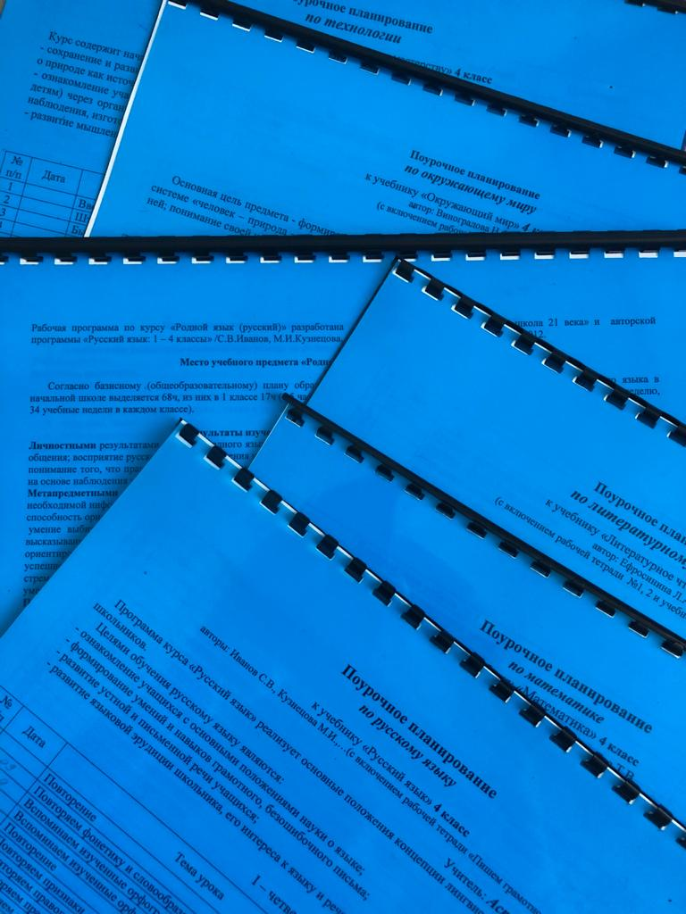
М А С Т Е Р – К Л А С С
Визуализация произведения как приём заучивания текста на уроках литературного чтения
«СЛЁТ ПЕЛИКАНОВ– 2023»
Спикер:
Астахова Ольга Валерьевна
Учитель начальных классов МБОУ «СОШ №63 с углубленным изучением китайского языка»
г. Владивосток

Slide 2
Цель: Ознакомление с визуализацией как приёмом заучивания текста на уроках литературного чтения.
Задачи:
Изучить сущность понятий «визуализация«, «образ», «изображение».
Рассмотреть способы работы по визуализации образа.
Научиться применять визуализацию образа на практике.

Slide 3
Визуализация – в широком смысле процесс представления какой-либо информации в виде изображения.
Образ - явление, которое творчески воссоздаётся в художественном произведении его автором.
Изображение - явление, которое творчески воссоздаётся читателем по художественному произведению автора.

Slide 4
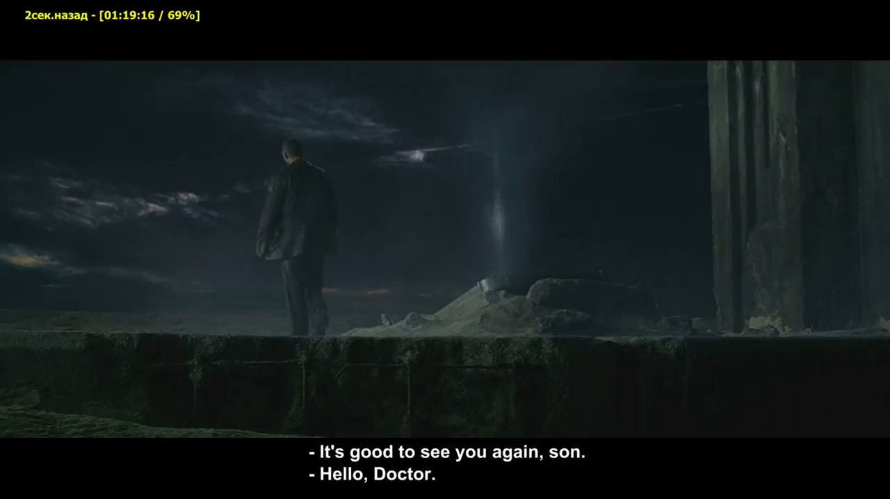
«Всё дальнейшее-это результат того, что ты видишь здесь"

Slide 5
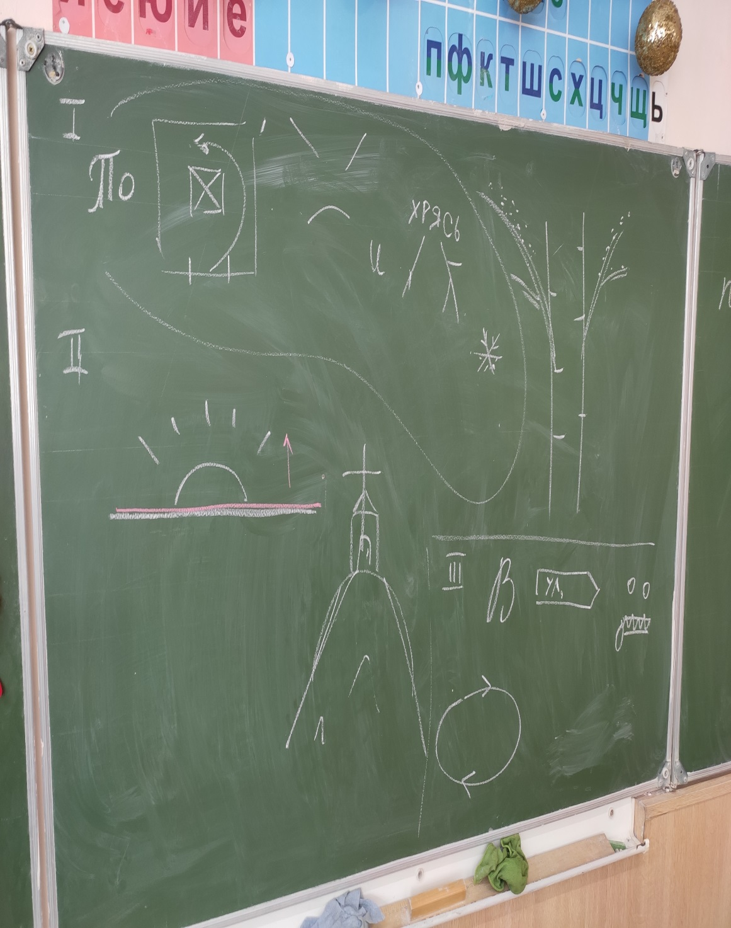
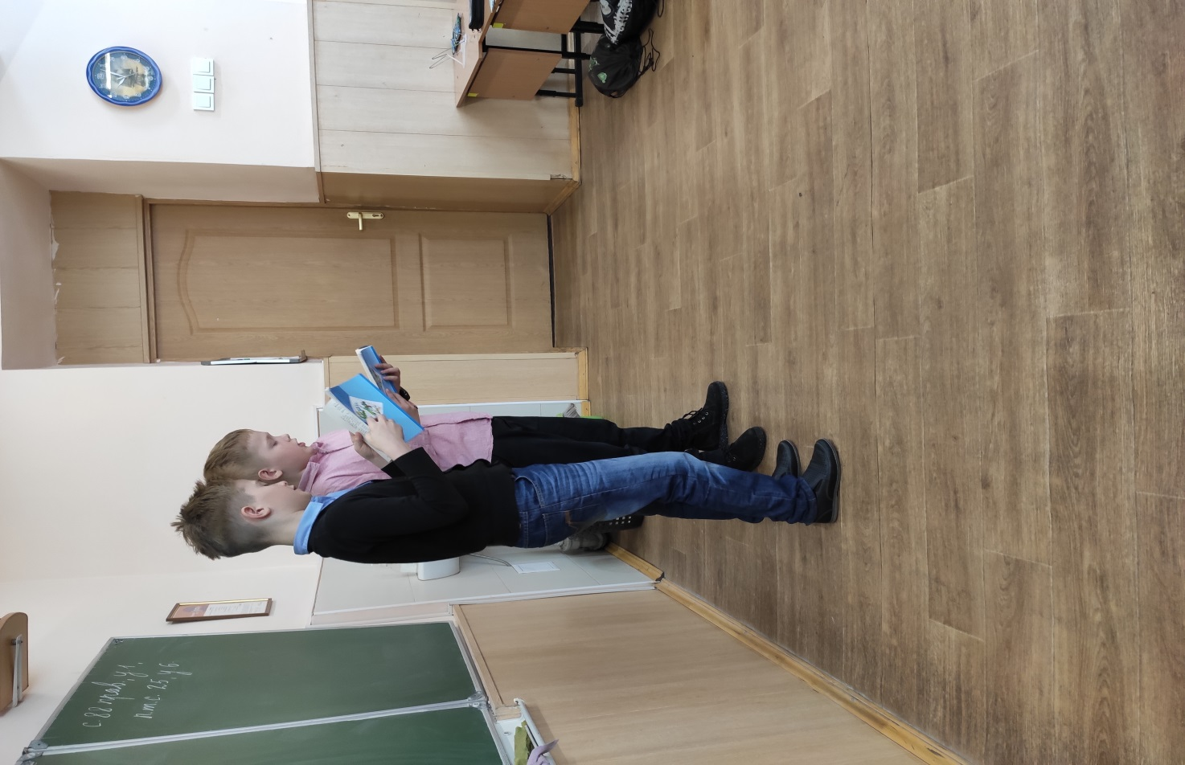
Литературное чтение
Спиридон Дрожжин «Зимний день»

Slide 6
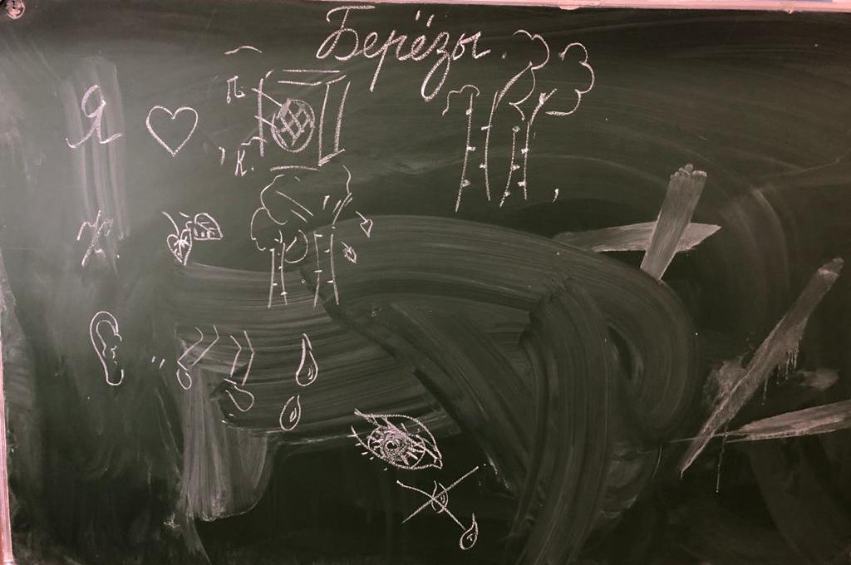
Литературное чтение
Николай Рубцов «Берёзы»

Slide 7
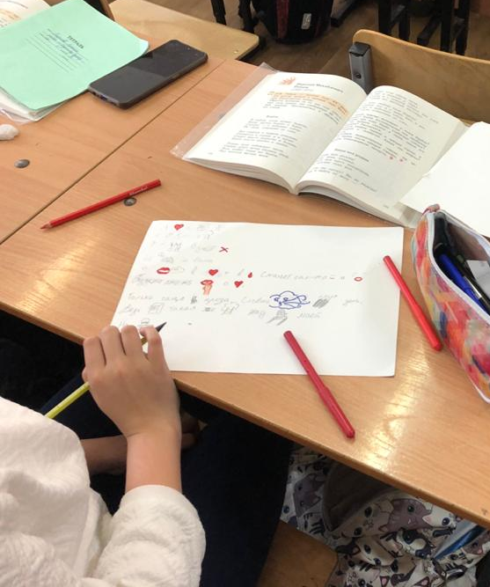
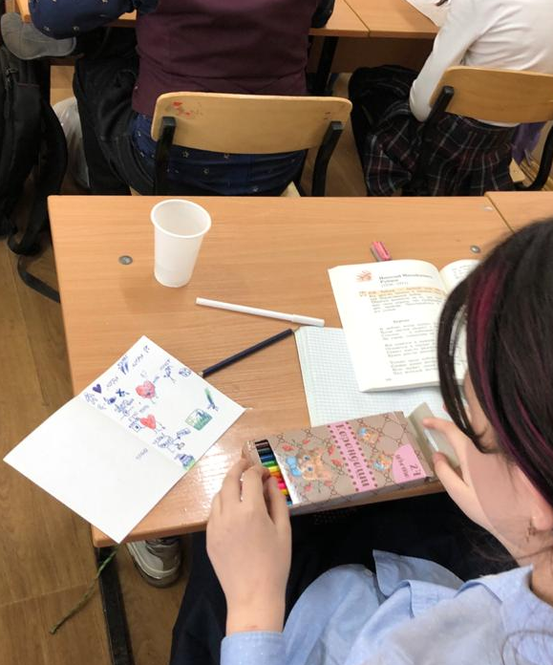
Литературное чтение
Николай Рубцов «Берёзы»

Slide 8
Литературное чтение
Константин Бальмонт «У чудищ»
Я был в избушке на курьих ножках.
Там всё как прежде. Сидит Яга.
Пищали мыши и рылись в крошках.
Старуха злая была строга.
Но я был в шапке, был в невидимке.
Стянул у Старой две нитки бус.
Разгневал Ведьму и скрылся в дымке.
И вот со смехом кручу свой ус.
Пойду, пожалуй, теперь к Кощею.
Найду для песен там жемчугов.
До самой пасти приближусь к Змею.
Узнаю тайны — и был таков.

Slide 9

Контакты :
Астахова Ольга Валерьевна
Адрес почты: ol.tech191@yandex.ru

Slide 10
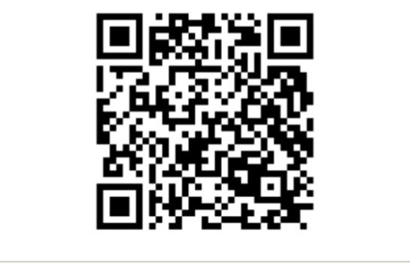

Учитель большой страны

